Slide 1
झिमरुक गाउँपालिका
गाउँ कार्यपालिकाको कार्यालय
आ.व. २०७८/७९ को पहिलो र दोस्रो चौमासिक
सार्वजनिक सुनुवाई
२९ चैत्र, २०७८

Slide 2
प्रस्तुतिकरणका विषयहरू
झिमरुक गाउँपालिका
गाउँ कार्यपालिकाको कार्यालय
(क) गाउँपालिकाको परिचय
(ख) आय, व्यय र राजश्वको विवरण
(ग) २०७८ साउनदेखि फागुनसम्म सम्पादित मुख्य मुख्य कार्यहरू एवम् उपलब्धिहरू
१.कार्यालय सञ्चालन र प्रशासनिक तथा सुशासन र अन्तर्सम्बन्धित क्षेत्र अन्त
२. योजना, पूर्वाधार विकाससँग अन्तर्सम्बन्धित क्षेत्र
३. आर्थिक विकाससँग अन्तरसम्बन्धित क्षेत्र
४. सामाजिक विकाससँग अन्तरसम्बन्धित क्षेत्र
५. सूचना प्रविधिसँग अन्तरसम्बन्धित क्षेत्र
(घ) गाउँपालिकाका अवसर, संम्भावना र चुनौतिहरु

Slide 3
झिमरुक गाउँपालिका
गाउँ कार्यपालिकाको कार्यालय
(क) गाउँपालिकाको सामान्य परिचय

Slide 4
झिमरुक गाउँपालिका
गाउँ कार्यपालिकाको कार्यालय
जनसंख्या: २६४९१(११९३५ पुरुष १४५५६ महिला ) २०७८ को जनगणना अनुसार
क्षेत्रफल: १०६.९२ वर्ग कि.मी
विद्यालय:सरकारी तथा निजि सहित ५४
कोभिड अस्पताल: १
स्वास्थ्य चौकी संख्या: ५
आधारभूत स्वास्थ्य सेवा केन्द्र : ३
घरधुरी संख्या: ५८६८
जम्मा वडा: ८
पर्यटकीय तथा सांस्कृतिक क्षेत्र
इख्नाथान
ओखरकोट कोट घर
रकगार्डेन
ढुंगेबगैचा टिमुरचौर
गडीकोट आलमदेवी मन्दिर
तुषारा कोट घर
दिहाल्ना खेलकुद मैदान
नेपाने खेलकुद मैदान
मुख्य सडकहरु
बाग्दुला –मच्छी-ठुलाबेसी
मच्छी- सौतामारे-पुर्कोट दह
मच्छी –नब्बे थापाचौर-बादिकोट,
मच्छी- ढाँड गब्दी-टिमुरचौर ,
मच्छी-ढाँड गब्दी- तुषारा-कुता
मजुवा –गोलछेडी-अर्घाखाची सडक

Slide 5
झिमरुक गाउँपालिका
गाउँ कार्यपालिकाको कार्यालय

Slide 6
झिमरुक गाउँपालिका
गाउँ कार्यपालिकाको कार्यालय
सूचना ,संचार तथा सामाजिक संजालमा झिमरुक गाउँपालिका
वेवसाइट:- www.jhimrukmun.gov.np
ईमेल :- info@jhimrukmun.gov.np / jhimrukmun@gmail.com
शाखा/एकाई/वडा कार्यालय/स्वास्थ्य संस्थाका आ-आफ्नै सरकारी ईमेल ठेगाना संचालनमा रहेको
फेसवुक :- www.facebook.com/jhimrukmun
टुइटर :- www.twitter.com/jhimrukmun
युट्युव :- झिमरुक गाउँपालिका भ्यागुते,प्यूठान
अडियो नोटिस बोर्ड:- १६१८७०७०८६०१
सूचना अधिकारीको नं. :- ९८५७८३६३२२

Slide 7
झिमरुक गाउँपालिका
गाउँ कार्यपालिकाको कार्यालय
(ख) आय, व्यय र राजश्वको विवरण

Slide 8
झिमरुक गाउँपालिका
गाउँ कार्यपालिकाको कार्यालय
आर्थिक वर्ष २०७८/७९ को बजेट विवरण
खर्च शीर्षक | बजेट | खर्च | खर्च (%)
चालु | ३५,८३,१९,८०२ | १७,६३,८९,५०२.२० | ४९.२३
पूंजीगत | १४,००,८४,३७६.९४ | २,५४,७१,७५१ | १८.१८
 | ४९,८४,०४,१७८.९४ | २०,१८,६१,२५३.२० | ४०.५

Slide 9
झिमरुक गाउँपालिका
गाउँ कार्यपालिकाको कार्यालय
आर्थिक वर्ष २०७८/७९ को क्षेत्रगत बजेट
सि.नं. | क्षेत्र/उप क्षेत्र | विनियोजन | खर्च | खर्च (%)
१ | आर्थिक विकास | ३,०२,२७,५०० | ७२,८४,०१२ | २४.१
२ | सामाजिक विकास | २७,६१,९२,००० | १४,५५,३४,४६७.६० | ५२.६९
३ | पूर्वाधार विकास | ८,८४,४६,८७६.९४ | १,१६,७८,३२४ | १३.२
४ | सुशासन तथा अन्तरसम्बन्धित क्षेत्र | ८४,८१,००० | २०,७१,८८२ | २४.४३
५ | कार्यालय सञ्चालन तथा प्रशासनिक | ९,५०,५६,८०२ | ३,५२,९२,५६७.६० | ३७.१३
कुल जम्मा |  | ४९,८४,०४,१७८.९४ | २०,१८,६१,२५३.२० | ४०.५

Slide 10
झिमरुक गाउँपालिका
गाउँ कार्यपालिकाको कार्यालय
आर्थिक वर्ष २०७८/०७९ आम्दानी र निकासा रकम
शीर्षक | आ.व. २०७८/७९ को अनुमान | निकासा
आन्तरिक श्रोत | 6,234,000.00 | 3809993.8
३२१२२ बैंक मौज्दात | 29,362,376.94
राजस्व बाँडफाँडबाट प्राप्त रकम | 87,248,802.00
११४११ बाँडफाँड भई प्राप्त हुने मूल्य अभिबृद्धि कर | 40,596,000.00 | 33659808
११४२१ बाँडफाँड भर्इ प्राप्त हुने अन्त:शुल्क | 40,596,000.00 | 9972499
११४५६ बाँडफाँटबाट प्राप्त हुने सवारी साधन कर | 6,056,802.00 | 2663674
संघीय सरकार | 340,980,000.00
१३३११ समानिकरण अनुदान | 107,300,000.00 | 80475000
१३३१२ शसर्त अनुदान चालु | 207,780,000.00 | 171614475
१३३१३ शसर्त अनुदान पुँजीगत | 10,900,000.00 | 8175000
१३३१५ विषेश अनुदान पुँजीगत | 9,500,000.00 | 7125000
१३३१७ समपुरक अनुदान पुँजीगत | 5,500,000.00 | 0
प्रदेश सरकार | 34,579,000.00
१३३११ समानिकरण अनुदान | 5,035,000.00 | 2517500
१३३१२ शसर्त अनुदान चालु | 8,544,000.00 | 4272000
१३३१४ विषेश अनुदान चालु | 6,000,000.00 | 3000000
१३३१६ समपुरक अनुदान चालु | 15,000,000.00 | 7500000
जम्मा | 498404178.94 | 334784949.8

Slide 11
झिमरुक गाउँपालिका
गाउँ कार्यपालिकाको कार्यालय
आर्थिक वर्ष २०७८ साउनदेखि फागुनसम्मको आन्तरिक आम्दानी
राजस्व संकलन गर्ने कार्यालय | जम्मा
झिमरुक गाउँपालिका, प्युठान | १४,९१,६८९
१ नं. वडा कार्यालय, प्युठान | २,२९,८५८
२ नं. वडा कार्यालय, प्युठान | १,९०,३१८
३ नं. वडा कार्यालय, प्युठान | २,७८,३४२
४ नं. वडा कार्यालय, प्युठान | ३,९९,५५२.८०
५ नं. वडा कार्यालय, प्युठान | ४,१२,८०१
६ नं. वडा कार्यालय, प्युठान | २,६०,८६३
७ नं. वडा कार्यालय, प्युठान | २,३८,४६४
८ नं. वडा कार्यालय, प्युठान | ३,०८,१०६
पशु शेवा शुल्क | ७८६१५
जम्मा | ३8,88,608.8

Slide 12
झिमरुक गाउँपालिका
गाउँ कार्यपालिकाको कार्यालय
(ग) २०७८ साउनदेखि फागुनसम्म सम्पादित मुख्य मुख्य कार्यहरू एवम् उपलब्धिहरू
१.कार्यालय सञ्चालन र प्रशासनिक तथा सुशासन र अन्तर्सम्बन्धित क्षेत्र
२. योजना, पूर्वाधार विकाससँग अन्तर्सम्बन्धित क्षेत्र
३. आर्थिक विकाससँग अन्तरसम्बन्धित क्षेत्र
४. सामाजिक विकाससँग अन्तरसम्बन्धित क्षेत्र
५. सूचना प्रविधिसँग अन्तरसम्बन्धित क्षेत्र

Slide 13
झिमरुक गाउँपालिका
गाउँ कार्यपालिकाको कार्यालय
१.कार्यालय सञ्चालन र प्रशासनिक तथा सुशासन र अन्तरसम्वन्धित क्षेत्र
गाउँ कार्यपालिका कार्यालयको प्रशासकीय भवन उद्घाटन भई आफ्नै भवनबाट सेवा प्रवाह
वडा नं. १ र ३ को भवन सम्पन्न तथा भवन बाटै सेवा प्रवाह
स्थानीय तहको स्वमुल्याङ्कनबाट ५३ प्रतिशत अङ्क प्राप्त
कोभिड १९ को माहामारीबाट प्रभावित परिवारलाई राहत हस्तान्तरण
श्री चन्द्र विकास प्रा.वि. झिमरुक १ र वाल ज्योति प्रा.वि. झिमरुक ५ को लागि नया ठाउँमा जग्गा व्यवस्थापन गरी भवन निर्माण कार्य प्रारम्भ भएको।
माध्यामिक तह कक्षा १० सम्म निशुल्क शिक्षा प्रदान गर्न यस आर्थिक वर्षदेखि थप १६ वटा गाउँपालिका अनुदान कोटा सृजना गरि शिक्षक व्यवस्थापन समेत गरिएको ।
आधारभूत स्वास्थ्य सेवा केन्द्र वडा नं. ४ को भवन सम्पन्‍न तथा वडा नं. ३ र ८ को निर्माण कार्य भईरहेको ।

Slide 14
झिमरुक गाउँपालिका
गाउँ कार्यपालिकाको कार्यालय
१.कार्यालय सञ्चालन र प्रशासनिक तथा सुशासन र अन्तर्सम्बन्धित क्षेत्र
सि.नं. | विवरण | यस आ.व.मा | कैफियत
१ | सम्पन्न भएका गाउँसभा | 1 | हाल सम्म ११
२ | कार्यपालिका वैठक | 13 | हाल सम्म १००
४ | फोटो सहितको मतदाता नामावली | 456 | १० दिन सम्म संचालन
५ | आर्थिक सहायता | 27
६ | दिर्घरोग सहायता | 8
७ | विपन्न सहायता | 4
८ | कोभिड १९ को माहामारीबाट प्रभावितलाई नगद हस्तान्तरण | 528 | कार्यपालिकाबाट निर्णय भएको
९ | सूची दर्ता | ५५
१० | विपन्‍न नागरीक औषधी उपचार सिफारीस | १९
११ | विपदमा परेकाहरुलाई राहत | २१
१२ | न्यायिक समितिमा परेका उजुरी | २७ | २३ वटा फर्छौट भएको

Slide 15
झिमरुक गाउँपालिका
गाउँ कार्यपालिकाको कार्यालय
१.कार्यालय सञ्चालन र प्रशासनिक तथा सुशासन र अन्तर्सम्बन्धित क्षेत्र
सि.नं. | विवरण | संख्या
१ | प्राइभेट फर्म दर्ता | १२
२ | प्राइभेट फर्म नविकरण | ३०
३ | ज्येष्ठ नागरिक परिचय पत्र वितरण | ४
४ | अपाङ्ग परिचय पत्र वितरण | १८(क-४,ख-१० ग-१ घ-३)
५ | सहकारी संस्था नविकरण | ३
६ | उद्योग/ व्यावसाय/ संस्था दर्ता | २
७ | उद्योग/ व्यावसाय संस्था नविकरण | ३
८ | निवेदन पत्र दर्ता | ८९७
९ | चिठि सिफारिस चलानी | ८५८

Slide 16
झिमरुक गाउँपालिका
गाउँ कार्यपालिकाको कार्यालय
१.कार्यालय सञ्चालन र प्रशासनिक तथा सुशासन र अन्तर्सम्बन्धित क्षेत्र
 | वडाहरु
ljj/0f | 1 | 2 | 3 | 4 | 5 | 6 | 7 | 8 | hDdf
hGd btf{ | 120 | 136 | 100 | 81 | 77 | 156 | 142 | 161 | 973
d[To' btf{ | 27 | 13 | 16 | 32 | 24 | 34 | 35 | 17 | 198
ljjfx btf{ | 42 | 23 | 51 | 34 | 5 | 54 | 39 | 44 | 292
j;fO{ ;/fO{ | 58 | 9 | 10 | 11 | 7 | 10 | 9 | 6 | 120
;DjGw ljR5]]b | 1 | 0 | 2 | 0 | 2 | 0 | 0 | 0 | 5
dfnkf]t lt/]sf hUuf wlg | 206 | 123 | 188 | 487 | 413 | 552 | 418 | 481 | 2868
;+:yf÷pBf]u Joj;fo btf{ | 3 | 5 | 0 | 11 | 15 | 1 | 0 | 0 | 35
3/ hUuf Joj;foL l;kmfl/; | 0 | 0 | 0 | 0 | 78 | 0 | 0 | 0 | 78
gful/stf l;kmfl/; | 141 | 93 | 123 | 115 | 22 | 180 | 145 | 78 | 897
gful/stf k|ltlnlk l;kmfl/; | 28 | 10 | 18 | 40 |  | 69 | 18 | 39 | 222
hUuf btf{ l;kmfl/; | 0 | 0 | 0 | 0 | 0 | 0 | 0 | 0 | 0
rf/ lsNnf k|dfl0ft | 5 | 5 | 4 | 13 | 35 | 18 | 9 | 32 | 121
cGo l;kmfl/; | 88 | 192 | 500 | 453 | 670 | 547 | 172 | 157 | 2779
3s/ lt/]sf] ;+Vof | 97 | 53 | 133 | 272 | 199 | 229 | 203 | 0 | 1186
k+lhs/0f k|ltlnlk | 0 | 0 | 0 | 0 | 18 | 0 | 0 | 0 | 18
kfl/jf/Ls ljj/0f k|dfl0ft | 0 | 0 | 0 | 0 | 14 | 0 | 0 | 0 | 14
dfnkf]t l;kmfl/; | 0 | 0 | 0 | 0 | 25 | 0 | 0 | 0 | 25
hDdf | 816 | 662 | 1145 | 1549 | 1604 | 1850 | 1190 | 1015 | 9831

Slide 17
झिमरुक गाउँपालिका
गाउँ कार्यपालिकाको कार्यालय
२. योजना, पूर्वाधार विकाससँग अन्तर्सम्बन्धित क्षेत्र
योजनाहरूको अवस्था | गापा/वडा | योजना संख्या | सम्झौता भएको | सम्पन्न /भुक्तानी भएका
 | गा.पा. | 41
 | १ | 47 | 48 | 5
 | २ | 23 | 24 | 1
 | ३ | 42 | 43 | 14
 | ४ | 39 | 44 | 11
 | ५ | 46 | 43 | 11
 | ६ | 53 | 49 | 5
 | ७ | 35 | 32 | 4
 | ८ | 41 | 42 | 6
 | प्रधानमन्त्री रो.कार्यक्रम अन्तर्गत | 129 | 129 | 0
 | जम्मा | 496 | 554 | 57

Slide 18
झिमरुक गाउँपालिका
गाउँ कार्यपालिकाको कार्यालय
२. योजना, पूर्वाधार विकाससँग अन्तर्सम्बन्धित क्षेत्र
ठेक्का प्रक्रियाद्वारा संचालन भएका योजनाहरु
क्र.स | योजनाको नाम | लागत अनुमान | ठेक्का सम्झौता रकम | ठेक्का प्राप्त निर्माण व्यवसायीको नाम | कामको कार्य प्रगति | कैफियत
१ | गिट्टी , ढुङ्गा, वालुवा | 1202250 | 1207562 | विजु निर्माण सेवा | काम भइरहेको
२ | फर्निचर तथा फिक्सिङ्ग | 4,096,716 | 2,313,421 | आशु निर्माण सेवा | सम्पन्न
३ | औषधि खरिद | 2425006.9 | 949280 | हेल्थ पोलिक्लिनिङ्ग | सम्पन्न
४ | पशु औषधि खरिद | 699921 | 447537 | कालिका भेट सेन्टर | सम्पन्न
५ | ढाड गव्दी तुषारा वडखोला लुङ वाहाने सडक स्तर उन्नती | 4852962 | 2391520 | रोयल्स विल्डर दाङ | 90% सम्पन्न
६ | ढाड गव्दी टिमुरचौर दिहाल्ना बाग्लुङ ढोरपाटन सडक स्तरउन्नती | 4840410 | 2882746 | विजु निर्माण सेवा | 90% सम्पन्न
७ | झिमरुक गाउँपालिका भवन परिषर सौन्दर्यीकरण | 1499667 | 916610 | हरि निर्माण सेवा | सम्पन्न

Slide 19
झिमरुक गाउँपालिका
गाउँ कार्यपालिकाको कार्यालय
२. योजना, पूर्वाधार विकाससँग अन्तर्सम्बन्धित क्षेत्र
ठेक्का प्रक्रियाद्वारा संचालन भएका योजनाहरु
क्र.स | योजनाको नाम | लागत अनुमान | ठेक्का सम्झौता रकम | ठेक्का प्राप्त निर्माण व्यवसायीको नाम | कामको कार्य प्रगति | कैफियत
८ | बासखोला ट्रस्ट पुल झिमरुक ४ | 1106099 | 1104073 | जुनकिरी इन्डस्ट्रीज प्राली वुटवल | 80% सम्पन्न | फेव्रिकेशन पार्टस मात्र
९ | ढाड गव्दी टिमुरचौर दिहाल्ना बाग्लुङ ढोरपाटन सडक स्तरउन्नती दोस्रो | 1951834 | 1018435 | विजु निर्माण सेवा | 10% सम्पन्न
१० | मच्छी बोकेटारी हुँदै पाकुरीका रुख मो.बा स्तरउन्नती | 5520320 | 2787627 | महर्षि कन्टर्कस्न एन्ड सप्लायर्स | 20% सम्पन्न
११ | दिहाल्ना रुमघास खानेपानी योजना | 9224428 | 8191871 | महर्षि कन्टर्कस्न एन्ड सप्लायर्स | 20% सम्पन्न
१२ | एच डि पि पाइप | 1999062 | 1546981 | क्रिस्टल प्रोडक्स प्रा.ली | सम्पन्न | खानेपानी सिंचाइ
१३ | झिमरुक रिङरोड | 9710172 | 4678534 | क्रिस्टल प्रोडक्स प्रा.ली | ६0% सम्पन्न
१४ | सौतामारेफेदी गातिना दुवाचौर मैदान | 5814000.40 |  |  | 0 | मुल्याङ्कन प्रक्रियामा

Slide 20
झिमरुक गाउँपालिका
गाउँ कार्यपालिकाको कार्यालय
३. आर्थिक विकाससँग अन्तरसम्बन्धित क्षेत्र
३ वटा सहकारी, १० वटा फर्म र २५ वटा समूहलाई ५० प्रतिशत अनुदानमा हाइब्रिड तरकारीको बिउ बितरण
७ वटा फर्म र २४ वटा समूहलाई ५० प्रतिशत अनुदान मा ४० ओटा ९० जी एस यम प्लाष्टिक टनेल बितरण
४० जना महिला र ५५ जना पुरुषको सहभागितामा गाउँपालिकाको कृषि फर्ममा ४ पटक स्थलगत तालिम संचालन गरिएको ।
२ वटा सहकारी, २२ वटा फर्म र ५५ वटा समूहलाई ५० प्रतिशत अनुदानमा ११००० किलो आलुको बिउ बितरण गरिएको ।
गाउँपालिकाको कृषि फर्ममा कृषक पाठशाला कार्यक्रम संचालन गरिएको ।
५० प्रतिशत अनुदानमा कन्ये च्याउको बिउ बितरण गरिएको ।
वडा नं. २ र ६ मा किसान सूचीकरण कार्यक्रम संचालन प्रक्रियामा रहेको।

Slide 21
झिमरुक गाउँपालिका
गाउँ कार्यपालिकाको कार्यालय
३. आर्थिक विकाससँग अन्तरसम्बन्धित क्षेत्र
११ वटा समूहलाई नमुनाको रुपमा २००० कुरिलोको बेर्ना बितरण गरिएको ।
१०० वटा कृषि समूह नविकरण भएका ।
२३ वटा नयाँ कृषि फर्म तथा समूह दर्ता भएका ।
साना व्यवसायिक कृषि पकेट अन्तर्गत च्याउ पकेट कार्यक्रम संचालनमा रहेको ।
दुर्गम वस्तिमा पशु स्वस्थ शिबिर संचालन गरिएको ।
११० जनालाई ३०० किलो जै १०० किलो बर्शिम हिउदे घासको बिउ बितरण गरिएको ।
पशु बिमा सम्बन्धि तालिम संचालन गरिएको ।
पालिकास्तरीय कुकुरापालन तथा पशुपालन सम्बन्धि तालिम संचालन गरिएको ।
६ वटा पशुपालन फर्म, २ वटा पशुपालन समूह दर्ता तथा २१ वटा पशुपालन समूह तथा फर्म नबिकरण भएका ।
रू ७८६१५ पशु शेवा सुल्क बाट आम्दानी भएको ।
पोषण कार्यक्रम अन्तर्गत गिरिराज र न्यु हेम्पसायर जातको कुखुराको १२०० चल्ला र २४० किलो दाना सबै वडामा बितरण गरिएको ।

Slide 22
झिमरुक गाउँपालिका
गाउँ कार्यपालिकाको कार्यालय
३. आर्थिक विकाससँग अन्तरसम्बन्धित क्षेत्र
उद्यम विकास कार्यक्रम (वडा नं. ४ र ५) अन्तर्गत
२५ जना महिला २९ जना पुरूषको सहभागितामा वडा नं. ४ र ५ मा उद्यम विकास सम्बन्धि अभिमुखिकरण गरिएको ।
६४ महिला र ११ जना पुरुषको संलग्नतामा सहभागितात्मक लेखाजोखा कार्यक्रम सम्पन्न गरिएको ।
८७ जना महिला र ३ जना पुरुषको सहभागितामा लघु उद्यमी समूह गठन गरिएको ।
९० जना महिला र ४ जना पुरुषको सहभागितामा उद्यमशिलता विकास तालिम संचालन गरिएको ।
१४ जना महिला र ७ जना पुरुषको सहभागितामा मौरीपालन सम्वन्धी सिप विकास तालिम संचालन गरिएको ।
१० जना महिला र १ जना पुरुषको सहभागितामा अदुवा हलेदो सम्वन्धी सिप विकास तालिम संचालन गरिएको ।
३० जना महिलाको सहभागितामा वुटिक सम्वन्धी सिप विकास तालिम संचालन गरिएको ।

Slide 23
झिमरुक गाउँपालिका
गाउँ कार्यपालिकाको कार्यालय
४. सामाजिक विकाससँग अन्तरसम्बन्धित क्षेत्र
पोषण कार्यक्रमतर्फ
गाउँपालिका स्तरीय तथा वडास्तरीय पोषण तथा खाद्य सुरक्षा निर्देशक समिति गठन
सुनौलो हजार दिनका २४० आमाहरुलाई पोषण सम्वन्धी एकिकृत रुपमा २ दिने अभिमुखिकरण गरिएको ।
विपन्न वर्गका सुनौलो हजार दिनका २४० आमाहरुलाई सर्फ, सावुन र नङ्कट वितरण गरिएको ।
सूनौलो हजार दिनका २४० आमाहरुका लागि विउ वितरण
विपन्न समुदायका सुनौलो हजार दिनका २४० आमाहरुको समूहलाई प्राथमिकता दिई ४ हप्ते गिरिराज र न्यु हेम्पसायर कुखुराका चल्ला तथा दाना वितरण
शुद्ध खानेपानी
२०० जनाको सहभागितामा आठ वटै वडामा खा.पा. उपभोक्ता समितिलाई पानी शुद्धिकरण सम्वन्धी अभिमुखिकरण
१६ जना सहभागिलाई पलम्विङ तालिम दिइएको ।

Slide 24
झिमरुक गाउँपालिका
गाउँ कार्यपालिकाको कार्यालय
४. सामाजिक विकाससँग अन्तरसम्बन्धित क्षेत्र
शिक्षा, युवा तथा खेलकुदतर्फ
३०० जना शिक्षकहरुका लागि पेशागत विकास तालिम संचालन गरिएको।
विषयगत शिक्षकहरुसँग छलफल तथा अनुभव आदान प्रदान कार्यक्रम संचालन गरिएको ।
विद्यार्थीहरुका लागि गा.पा.स्तरीय कविता प्रतियोगिता गरिएको।
राष्ट्रपति शैक्षिक सुधार कार्यक्रम तर्फ वडा नं. ४ को श्री बालज्योती प्रा.वि.मा ४ कोठे र वडा नं.२ को कमेरपानी आ.वि.मा २ कोठे भवनको निर्माण कार्य प्रारम्भ भएको छ ।
मासिक रुपमा प्र.अ.बैठक संचालन गरिएको छ ।
सशर्त अनुदान तर्फ सामुदायिक माध्यमिक विद्यालयहरुमा विज्ञान प्रयोगशाला, ICT र पुस्तकालय स्थापना र संचालनका लागि कार्यक्रम बाँडफाँड भएका छन ।
५ वटा शिक्षा समितिका बैठक बसी शैक्षिक सवालहरुमा विभिन्न निर्णयहरु भएका छन।
रिक्त रहेका विद्यालयकाका आधारभूत तह १२ जना र माध्यमिक तहमा ७ जना गरी जम्मा १९ जना शिक्षकहरुलाई करारमा नियुक्ति गरिएको ।

Slide 25
झिमरुक गाउँपालिका
गाउँ कार्यपालिकाको कार्यालय
४. सामाजिक विकाससँग अन्तरसम्बन्धित क्षेत्र
शिक्षा, युवा तथा खेलकुदतर्फ (क्रमश...)
मुख्यमन्त्री शैक्षिक सुधार कार्यक्रम तर्फ विभिन्न कार्यक्रमहरु स्वीकृत भइ कार्यन्वयन चरणमा छन् ।
सि.नं. | योजना संख्या | योजना संख्या
१ | रंङ्ग रोगन तर्फ | 8
२ | स्वच्छ खानेपानी तर्फ | 4
३ | शौचालय निर्माण तर्फ | 6
४ | कक्षाकोठा बसाइ व्यवस्थापन तर्फ | 2
५ | चक डस्टर रहित कक्षाकोठा व्यवस्थापन | 1
६ | शौचालय मर्मत | 1
७ | ल्यापटप तथा प्रिन्टर खरिद तथा वितरण | 1
८ | विपन्न बालवालिकाहरुको लागि पोषाक झोला तथा शैशिक सामाग्री वितरण | 1
९ | शिक्षकहरुको लागि आइ सि टी मैत्री तालिम | 2

Slide 26
झिमरुक गाउँपालिका
गाउँ कार्यपालिकाको कार्यालय
४. सामाजिक विकाससँग अन्तरसम्बन्धित क्षेत्र
महिला वालबालिका तथा ज्येष्ठनागरिक र पंजिकरण तर्फ
लैंगिक हिंसा विरुद्धको १६ दिने अभियान अन्तर्गत सचेतनामूलक लोकगीत कार्यक्रम लगायतका कार्यक्रम गरी मनाइएको ।
लैंगिक समानता तथा सामाजिक समावेशिकरण (GESI) सम्बन्धि नीति, कार्यक्रम र बजेटको परीक्षण गरिएको ।
लैंगिक समानता तथा सामाजिक समावेशिकरण (GESI) सम्बन्धि ५ वर्षे रणनीतिको मस्यौदा तयार गरिएको ।
घरेलु हिंसा,महिला हिंसा सम्बन्धी सचेतना कार्यक्रम संचालन गरिएको ।
बालविवाह,बालश्रम न्यूनीकरण सम्बन्धी सचेतना कार्यक्रम संचालन गरिएको ।
सचेतनामूलक लोकगीत तथा लोकनृत्य कार्यक्रम गरी विभिन्न वडाहरू तथा गाउँपालिकामा नारी दिवश मनाइएको ।
सुनौलो हजार दिनका आमाहरुका लागि प्रत्येक वडाहरुमा २ दिने कार्यक्रम संचालन गरिएको
सवै वडाका प्रथम त्रैमासिकमा ३०७८ र दोस्रो त्रैमासिकमा ३२०५ जना लाभग्राहीहरुको सा.सु.भत्ता बैंकवाट वितरण गरिएको
MIS System तथा सा.सु को वारेमा ७० जना कर्मचारीहरु तथा जनप्रतिनिधीलाई तालिम प्रदान गरी क्षमता अभिवृद्धि गरिएको

Slide 27
झिमरुक गाउँपालिका
गाउँ कार्यपालिकाको कार्यालय
४. सामाजिक विकाससँग अन्तरसम्बन्धित क्षेत्र
स्वास्थ्यतर्फ
स्वास्थ्यकर्मीहरुका लागि बृहत पोषण प्याकेज क्षमता अभिबृद्धि तालिम सम्पन्न गरिएको
समुदायमा आधारित नवजात शिशु तथा बालरोगको एकीकृत व्यवस्थापन (CB-IMNCI) तालिम सम्पन्न गरिएको
कुपोषित बालबालिकाहरुको उपचारका लागि ओखरकोट स्वास्थ्य चौकीमा बहिरंग उपचार सेवा शुरु गरिएको
क्षयरोग सम्बन्धि कार्यक्रमको माइक्रोस्कोपिक क्याम्प संचालन गरिएको
सबै वडाहरुमा गई परिवार नियोजनका लामो अवधिका साधनहरु आई.यू.सी.डी/इम्प्लान्ट सेवा प्रदान गरिएको
निशुल्क वितरणका लागी अत्यावश्यक औषधी खरिद गरी वितरण गरिएको
नागरिक आरोग्य केन्द्रका लागी आयुर्वेदिक औषधी खरिद गरी वितरण गरिएको
कोभिड खोप लगाउन छुट भएको व्यक्तिहरुलाई पूर्ण खोप लगाउन पालिका स्तरमा अभिमुखीकरण गरी सबै सस्थाहरुबाट समुदाय सर्वेक्षण गरी खोप लगाउन छुट व्यक्तिहरुलाई खोप सेवा गरिदै आएको

Slide 28
झिमरुक गाउँपालिका
गाउँ कार्यपालिकाको कार्यालय
४. सामाजिक विकाससँग अन्तरसम्बन्धित क्षेत्र
स्वास्थ्यतर्फ (क्रमश.....)
स्वास्थ्य सस्थाका लागी फर्निचर,फ्रिज,स्टेचर खरिद गरी वितरण गरिएको
संघीय स-शर्त र गा.पा बाट विनियोजित कार्यक्रम नियमित भईरहेको
स्वास्थ्य सस्थाबाट उपचारात्मक सेवा पाएका सेवाग्राहीको जम्मा संख्या
स्वास्थ्य सस्था | जम्मा संख्या
१) बांगेमरोट स्वास्थ्य चौकी | २१५७
२) बाँदिकोट स्वास्थ्य चौकी | १६४६
३) आहालखोला आधारभूत स्वास्थ्य सेवा केन्द्र | ९१७
४) बांगेफेदी आधारभूत स्वास्थ्य सेवा केन्द्र | १०६१
५) ओखरकोट स्वास्थ्य चौकी | ३९१२
६) तोरवांग स्वास्थ्य चौकी | ३५८४
७) तुषारा स्वास्थ्य चौकी | १८२८
८) टिमुरचौर आधारभूत स्वास्थ्य सेवा केन्द्र | १६८६
 | १६७९१

Slide 29
झिमरुक गाउँपालिका
गाउँ कार्यपालिकाको कार्यालय
४. सामाजिक विकाससँग अन्तरसम्बन्धित क्षेत्र
स्वास्थ्यतर्फ (क्रमश.....)
ओखरकोट स्वास्थ्य चौकीमा रहेको प्रयोगशालाबाट जम्मा ३२३२ सेवाग्राहीहरूले सेवा लिएका।
ग्रामिण अल्ट्रासाउण्ड कार्यक्रम मार्फत सेवा पाएका गर्भवती महिलाको जम्मा संख्या
स्वास्थ्य सस्था | जम्मा संख्या
१) बांगेमरोट स्वास्थ्य चौकी | २०
२) बाँदिकोट स्वास्थ्य चौकी | २३
३) आहालखोला आधारभूत स्वास्थ्य सेवा केन्द्र | १९
४) बांगेफेदी आधारभूत स्वास्थ्य सेवा केन्द्र | १२
५) ओखरकोट स्वास्थ्य चौकी | १९८
६) तोरवांग स्वास्थ्य चौकी | ३५
७) तुषारा स्वास्थ्य चौकी | ३५
८) टिमुरचौर आधारभूत स्वास्थ्य सेवा केन्द्र | १६
जम्मा | ३५८

Slide 30
झिमरुक गाउँपालिका
गाउँ कार्यपालिकाको कार्यालय
४. सामाजिक विकाससँग अन्तरसम्बन्धित क्षेत्र
स्वास्थ्यतर्फ (क्रमश.....)
घुम्ती सेवा/गाउँघर क्लिनिकबाट सेवा पाएका सेवाग्राहीको जम्मा संख्या
स्वास्थ्य सस्था | जम्मा संख्या
१) बांगेमरोट स्वास्थ्य चौकी | ८२५
२) बाँदिकोट स्वास्थ्य चौकी | २८०
३) आहालखोला आधारभूत स्वास्थ्य सेवा केन्द्र | ४९८
४) बांगेफेदी आधारभूत स्वास्थ्य सेवा केन्द्र | ५३६
५) ओखरकोट स्वास्थ्य चौकी | ६६५
६) तोरवांग स्वास्थ्य चौकी | ८१७
७) तुषारा स्वास्थ्य चौकी | ५३०
८) टिमुरचौर आधारभूत स्वास्थ्य सेवा केन्द्र | २९४
जम्मा | ४४४५

Slide 31
झिमरुक गाउँपालिका
गाउँ कार्यपालिकाको कार्यालय
४. सामाजिक विकाससँग अन्तरसम्बन्धित क्षेत्र
स्वास्थ्यतर्फ (क्रमश.....)
कोभिड खोप पाएका जम्मा सेवाग्राहीको संख्या
खोपको नाम | पहिलो मात्रा | दोस्रो मात्रा | बुष्टर मात्रा | कैफियत
कोभिशिल्ड | १७१८ | १६८४ | १९८९ | १२ बर्ष माथिको जम्मा जनसंख्या १९४७४
एस्ट्राजेनेका | ७०९२ | ६२८८ | 50
भेरोशिल | ३४२९ | ३३९० | ७६१
जोन्सन एण्ड जोन्सन | २५६२ | ० | ०
मोडर्ना | ३४५० | ३०७६ | ०
जम्मा | १८२५१ | १४४३८ | २८००
प्रगति प्रतिशत | ९४% | 74% | १४%

Slide 32
झिमरुक गाउँपालिका
गाउँ कार्यपालिकाको कार्यालय
४. सामाजिक विकाससँग अन्तरसम्बन्धित क्षेत्र
स्वास्थ्यतर्फ (क्रमश.....)
६० बर्ष माथिका जेष्ठ नागरिकहरुका लागि निशुल्क आँखा उपचार सेवा पाएका संख्या
सेवा | संख्या
आँखा सम्बन्धी उपचारात्मक सेवा | १२७
चश्मा बनाउने संख्या | ६७
मोतियाबिन्दुको अप्रेसन सेवा | १६
जम्मा | २१०

Slide 33
झिमरुक गाउँपालिका
गाउँ कार्यपालिकाको कार्यालय
४. सामाजिक विकाससँग अन्तरसम्बन्धित क्षेत्र
स्वास्थ्यतर्फ (क्रमश.....)
सुरक्षित मातृत्व सेवा
स्वास्थ्य सस्था | सेवा ग्राहीको संख्या
१) बांगेमरोट स्वास्थ्य चौकी | ३०
२) बाँदिकोट स्वास्थ्य चौकी | २८
३) ओखरकोट स्वास्थ्य चौकी | ४२
४) तोरवांग स्वास्थ्य चौकी | २५
५) तुषारा स्वास्थ्य चौकी | ३४
जम्मा | १५९

Slide 34
झिमरुक गाउँपालिका
गाउँ कार्यपालिकाको कार्यालय
५. सूचना प्रविधिसँग अन्तरसम्बन्धित क्षेत्र
१० वटै माध्यमिक विद्यालयहरुमा इन्टरनेट जडान गरिएको ।
गाउँपालिका/ वडा कार्यालय/ स्वास्थ्य संस्थामा गरी १४ वटा कार्यालयमा इन्टरनेट जडान गरिएको ।
४६ वटा विद्यालयहरुका इमेल आइडी निर्माण गरी हस्तान्तरण गरिएको ।
गाउँपालिकाको भवनमा १७ वटा इन्टरकम टेलिफोन जडान गरिएको ।
बल्क SMS को लागि नेपाल टेलिकम र NCELL सँग सम्झौता गरिएको ।
गाउँपालिकाको वेभसाइट, Facebook Page, Messenger लगायतका संयन्त्रहरू निरन्तर रूपमा Update गरिएको । सार्वजनिक सरोकारका विषयहरूमा सूचना सम्प्रेषण गरिएको ।

Slide 35
झिमरुक गाउँपालिका
गाउँ कार्यपालिकाको कार्यालय
६. गाउँपालिकाका अवसर, संम्भावना र चुनौतिहरु
अवसर र संभावना
जनताको घर दैलोको सरकारको रुपमा स्थानीय सरकार (Government to the Door.)
विभिन्‍न पर्यटकीय स्थलहरुको प्रचार प्रसार र आन्तरिक तथा वाह्य पर्यटकहरुको आगमन बढाइ आर्थिक उपार्जन गर्न सकिने ।
विभिन्‍न कृषि सडकहरुको स्तर उन्‍नति गरी सहज यातायातको आगमन ।
कृषि उत्पादनको सहज वजारीकरणको पहुँच स्थापना ।
माध्यामिक तहसम्मको शिक्षालाई गुणस्तरीय र सरकारी विद्यालयको विश्वसनियतामा वढावा गर्न सकिने ।
गाउँपालिका स्तरिय अस्पताल निर्माण गरी स्वास्थ्यमा जनताको सहज पहुँच तथा विशेषज्ञ सेवा दिन सकिने ।
वालविवाह, महिला हिंसा , घरेलु हिंसा अन्त्य गरी वालमैत्री स्थानीय शासन, ज्येष्ठ नागरिकको अनुभवको सदुपयोग र फरक क्षमता भएका व्यक्तिहरुको सिपको सदुपयोग र संरक्षण गरी समुन्‍नत समाजको निर्माण गर्ने ।

Slide 36
झिमरुक गाउँपालिका
गाउँ कार्यपालिकाको कार्यालय
६. गाउँपालिकाका अवसर, संम्भावना र चुनौतिहरु
चुनौतिहरु
जनताको अपेक्षा अनुसार विकास गर्न स्रोत साधनको सिमितता
राजनितिकरुपमा पुर्वाग्रह हुन सक्ने
अन्धविस्वास, छुवाछुत र कुरीतिको अन्त्य गरी सामाजिक चेतना वृद्धि गर्ने ।
राजश्वको दायरा विस्तार गरी सवै क्षेत्रलाई करको दायरामा ल्याउनु ।
अधिकार मात्र खोज्ने तर कर्तव्यको बारेमा वेवास्ता गर्ने आम प्रवृती ।

Slide 37
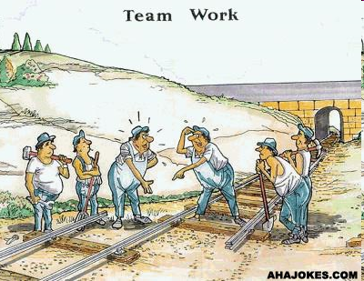
झिमरुक गाउँपालिका
गाउँ कार्यपालिकाको कार्यालय
यी तस्विरहरुको सन्देश के हुन सक्छ ?

Slide 38
झिमरुक गाउँपालिका
गाउँ कार्यपालिकाको कार्यालय
यी तस्विरहरुको सन्देश के हुन सक्छ ?

Slide 39
झिमरुक गाउँपालिका
गाउँ कार्यपालिकाको कार्यालय
यी तस्विरहरुको सन्देश के हुन सक्छ ?

Slide 40
झिमरुक गाउँपालिका
गाउँ कार्यपालिकाको कार्यालय

Slide 41
तस्विरहरु

Slide 42
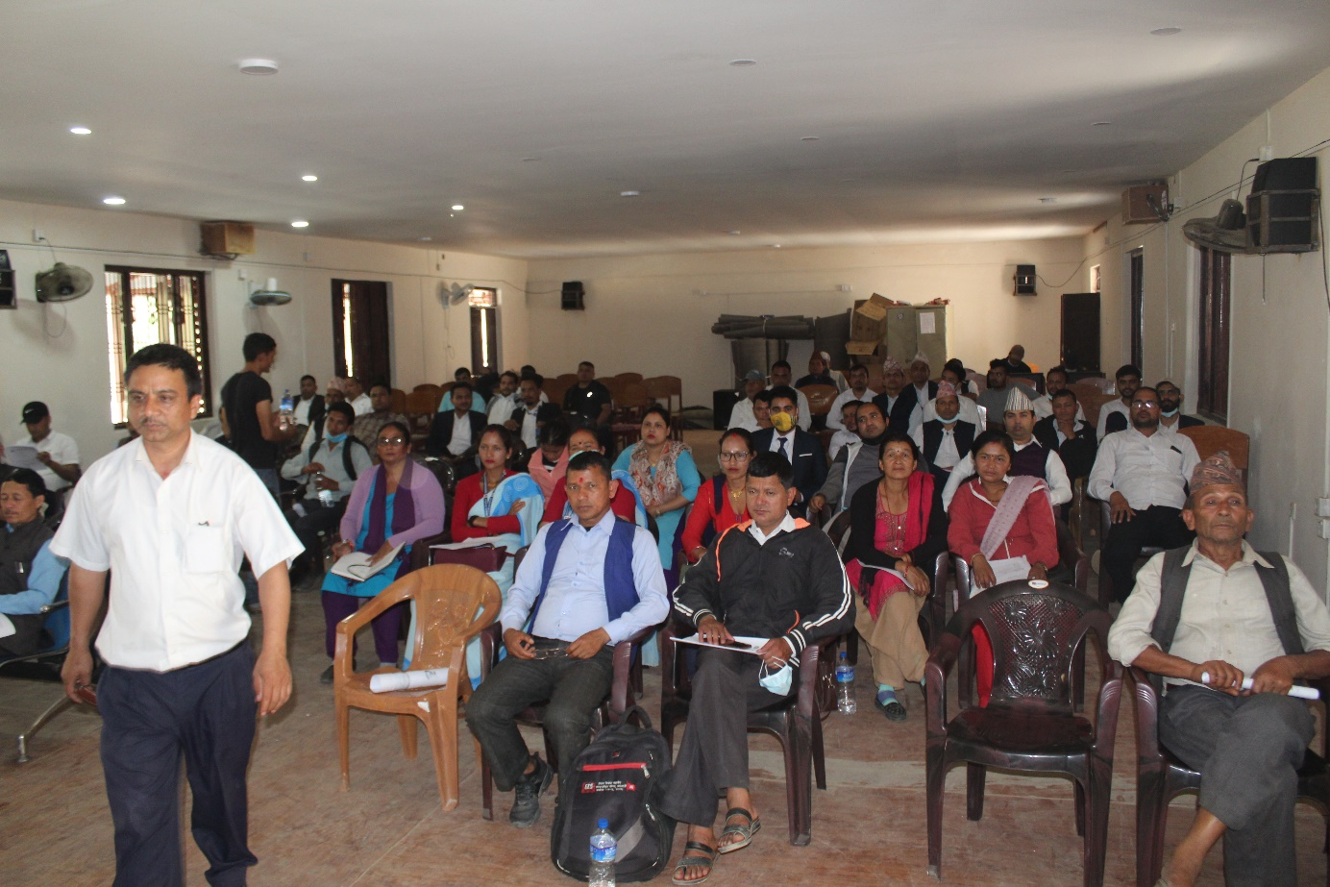
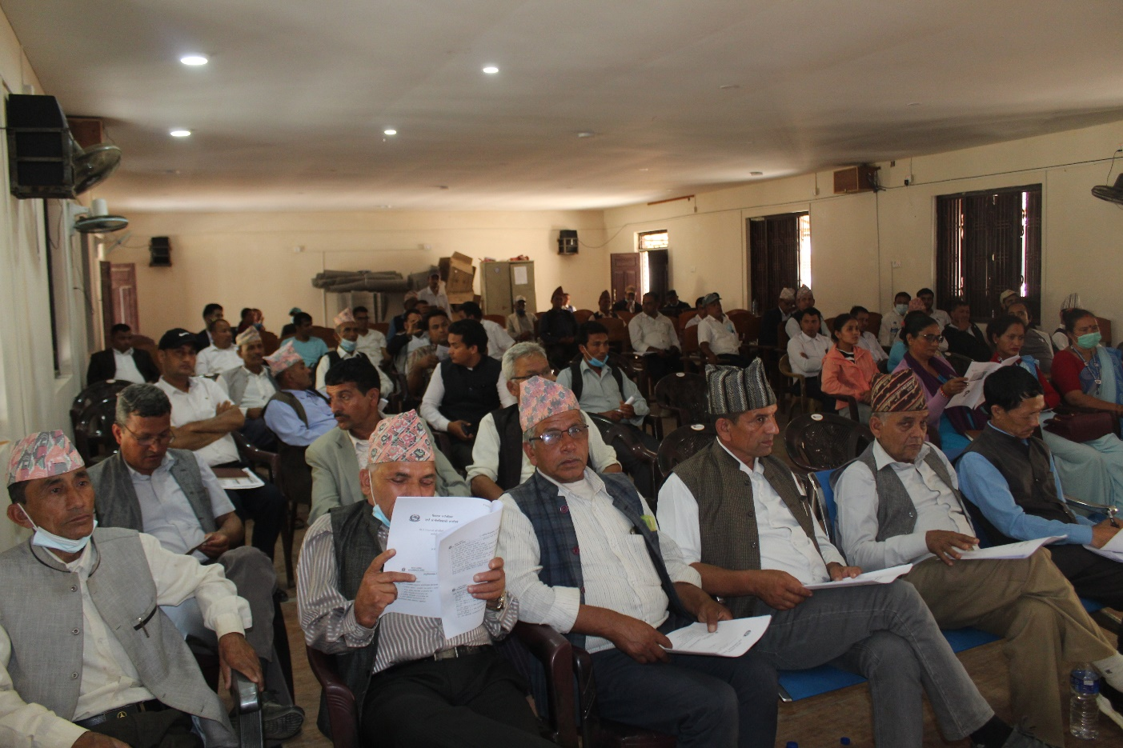
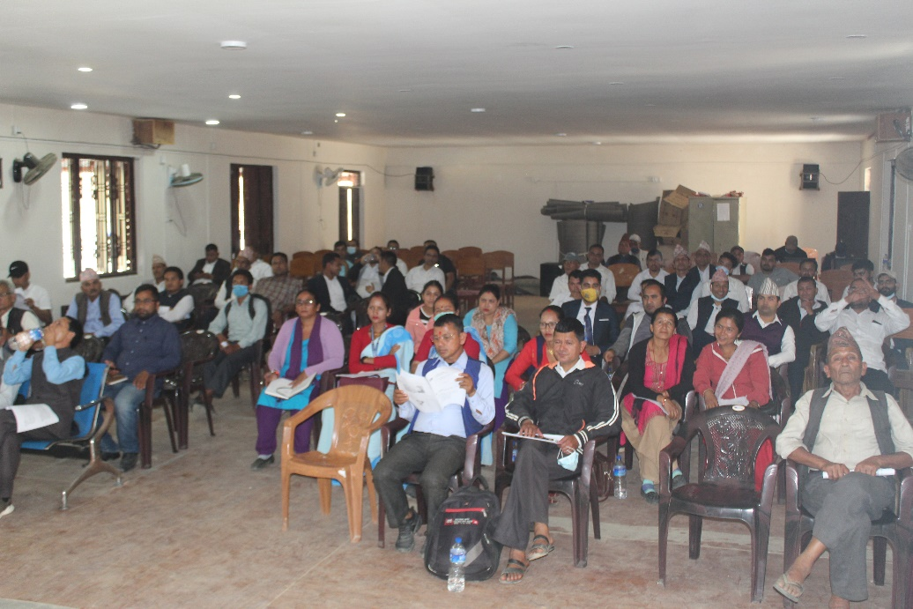
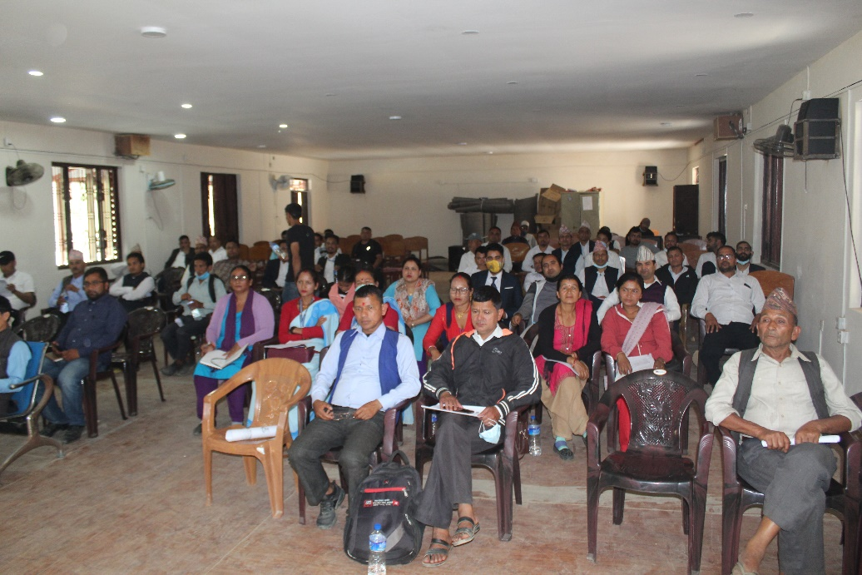
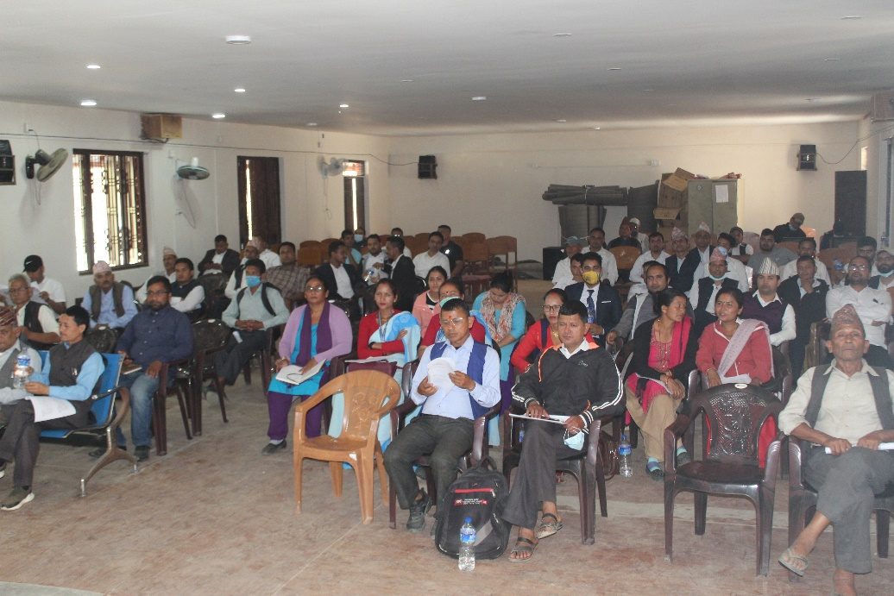

Slide 43
